Slide 1
স্বাগতম

Slide 2
পরিচিতি
শিক্ষক পরিচিতি
পাঠ পরিচিতি
মোঃ আলমগীর ইসলাম
সহকারি শিক্ষক
খোড়াখাই বৈষ্ণবপাড়া সরকারি প্রাথমিক বিদ্যালয়।
পার্বতীপুর, দিনাজপুর
বিষয়ঃ বাংলা
শ্রেণিঃ ৫ম
পাঠঃ সংকল্প
পাঠ্যাংশঃ থাকব নাকো বদ্ধ----------মরন যন্ত্রনাকে।

Slide 3
শিখনফল
২.১ প্রমিত উচ্চারণে ও ছন্দ বজায় রেখে কবিতা আবৃত্তি করতে পারবে ।
২.২ পাঠ্যবইয়ের ছড়া ও কবিতা সাবলীল আবৃত্তি করতে পারবে ।
২.৩ ছড়া,কবিতা রুপকথা,কথোপকথন,বর্ণনা ইত্যাদি এর মূলভাব লিখতে পারবে।

Slide 4
এসো একটি ভিডিও দেখি

Slide 5
কাজী নজরুল ইসলাম
সংকল্প

Slide 6
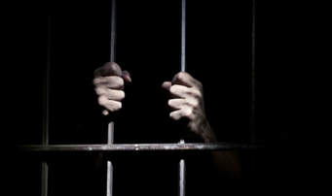
থাকব নাকো বদ্ধ ঘরে

Slide 7
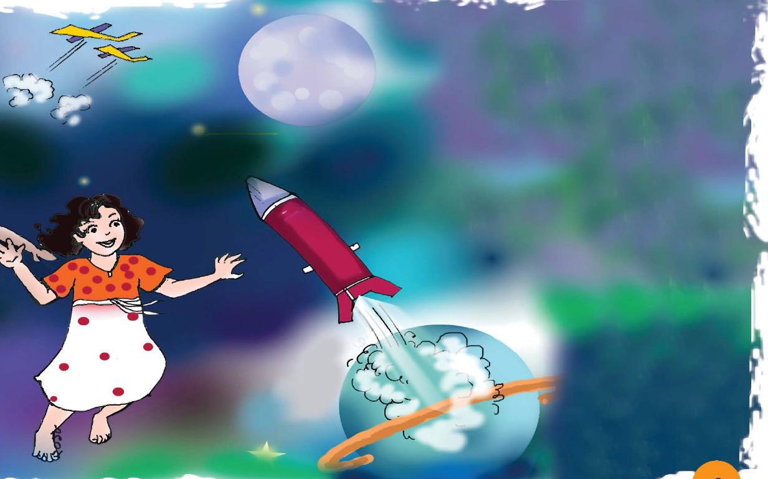
দেখব এবার জগৎ্টাকে,-

Slide 8
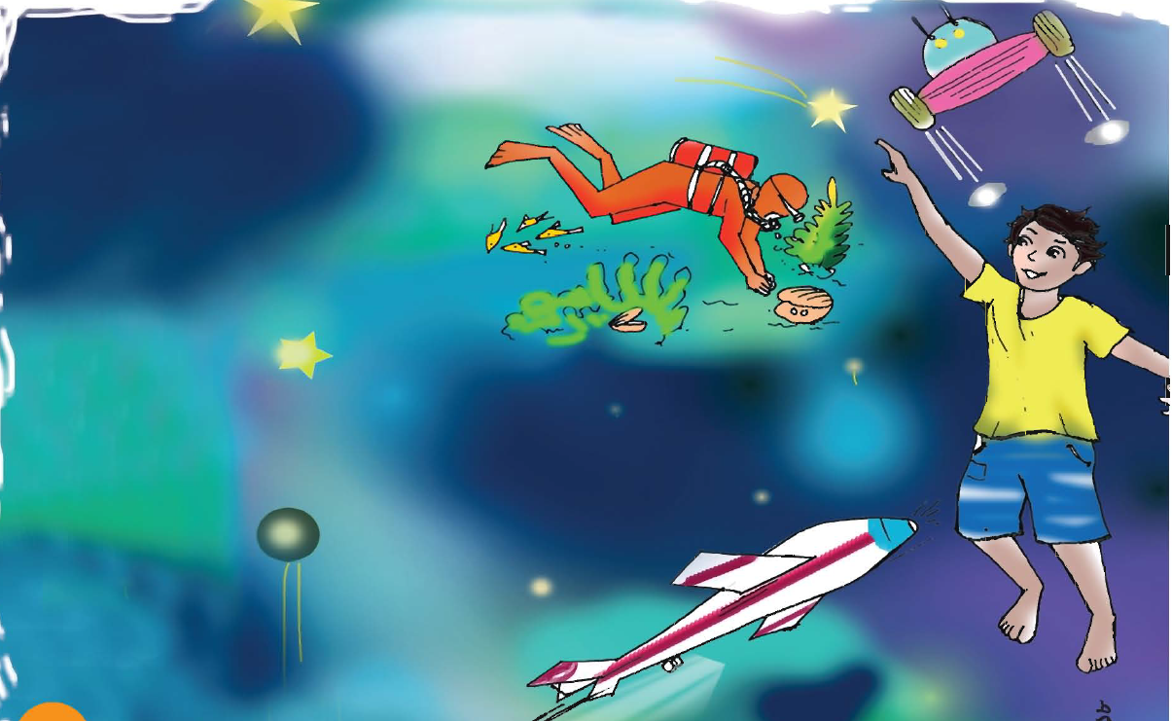
কেমন করে ঘুরছে মানুষ যুগান্তরের ঘূর্ণিপাকে ।

Slide 9
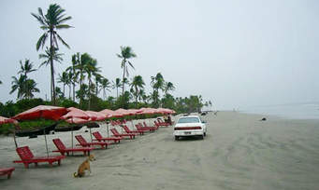
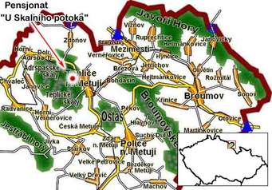
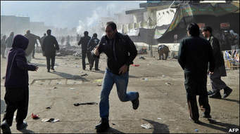
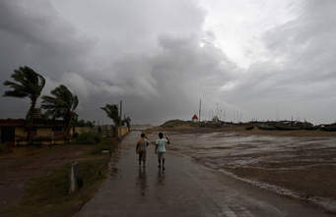

Slide 10
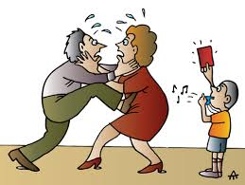
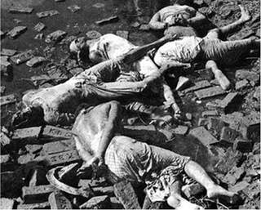

Slide 11
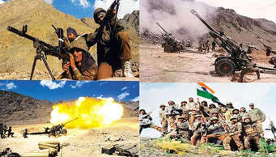

Slide 12
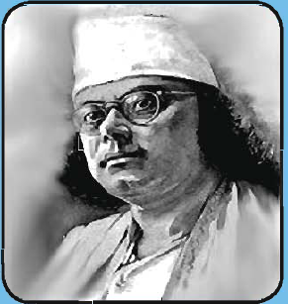
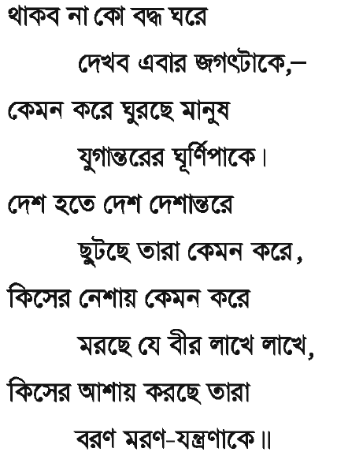

Slide 13
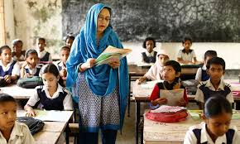
শিক্ষকের পাঠ

Slide 14
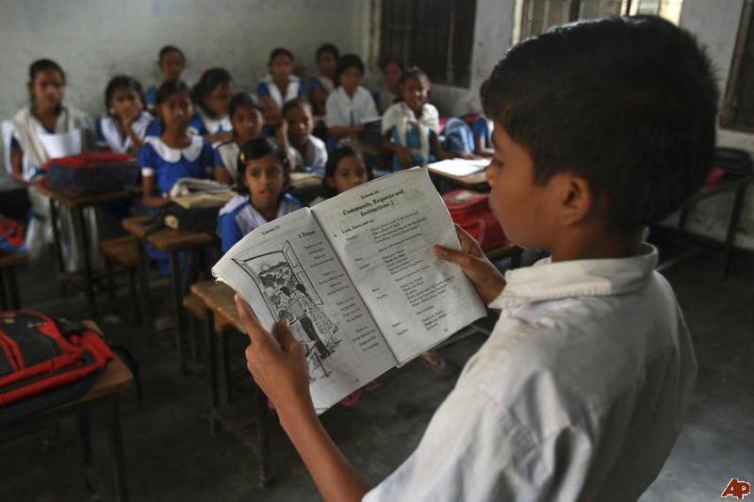
শিক্ষার্থীর পাঠ

Slide 15
একক পাঠ

Slide 16
নতুন শব্দের অর্থ জেনে নিই
সংকল্প
প্রতিজ্ঞা
বদ্ধ
বন্ধ
দেশান্তর
অন্যদেশ
জগৎ
পৃথিবী

Slide 17
বাক্য তৈরি কর
সংকল্প
ভালো কাজের জন্য মনে মনে সংকল্প করা উচিত।
বদ্ধ
বদ্ধ খাঁচায় পাখির মন আর বসে না।
ইঙ্গিত
তুমি কার কথা ইঙ্গিত করছ?
বরণ
সবাই তাদের শিক্ষককে বরণ করে নিল।

Slide 18
ঘরের ভিতরের শব্দ বসিয়ে শুন্যস্থান পূরণ কর
মানুষ
বদ্ধ
মরছে
আশায়
১।
থাকব না কো---- --------- ঘরে।
২।
কেমন করে ঘুরছে --- --- --- যুগান্তরের ঘূর্ণিপাকে ।
৩।
কিসের -- --- --- -- করছে বরণ মরণ যন্ত্রনাকে ।
৪।
কিসের নেশায় কেমন করে-- -- --- --- যে বীর লাখে লাখে।

Slide 19
মুল্যায়ন
১।
২।
৩।

Slide 20
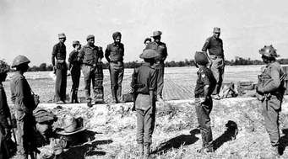
ধন্যবাদ

